Slide 1
Untersuchung eines Hybrid-Buck-Wandlers hinsichtlich seiner Anwendbarkeit für Machine Leaning Applikationen

Slide 2
Inhaltsverzeichnis
1. Allgemeines zum Wandler
2. Testaufbau
3. Anwendbarkeitstest – Neuronale Netze

Slide 3
Eigenschaften des Buck-Wandlers
Input: 18 – 24 V DC
Output: 12 DC
Schnittstelle: I²C
I²C: Eingangsspannung
Ausgangsspannung
Ausgangsstrom
Onboard Temperatur

Slide 4
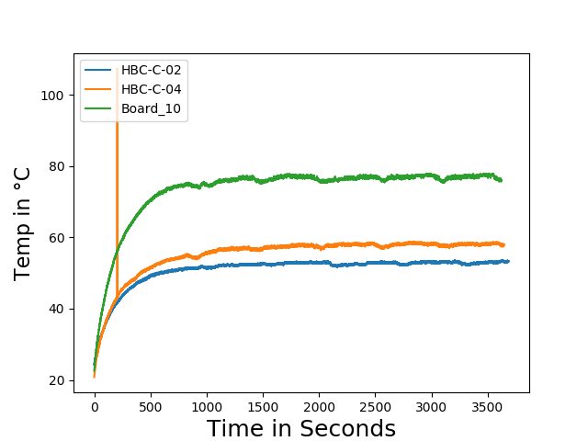
Wandler Vergleich unter statischer Last
Gleiche Bedingungen
Fehlerfälle existieren
Signifikante Abweichungen zwischen den Wandlern

Slide 5
Maximale Abtastrate
Abtastrate durch I²C begrenzt
Experimentell bestimmt
Aufzeichnen eines Periodischen Signals
Vergleich der Aufzeichnung mit eingespeistem Signal

Slide 6
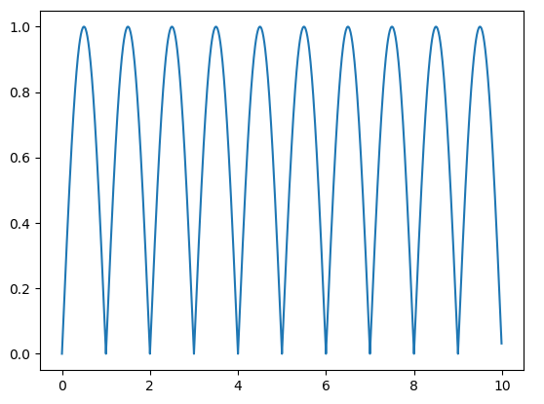
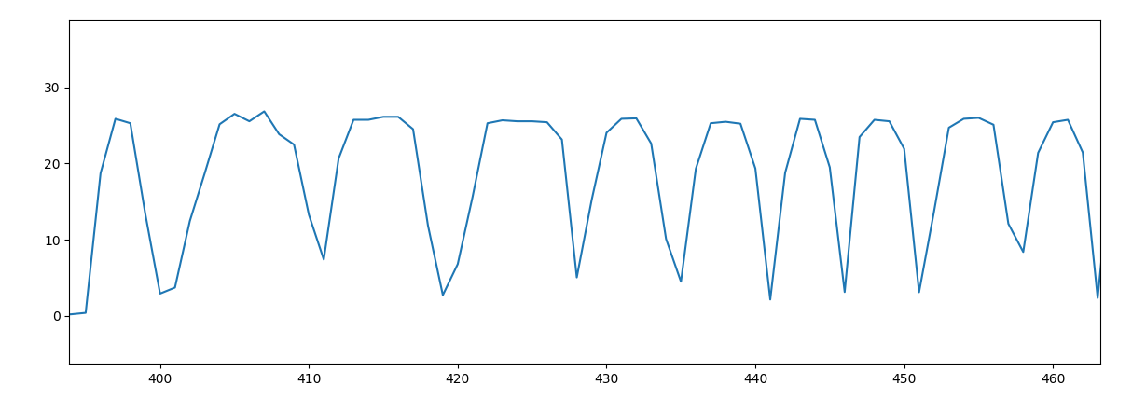
(konzept)

Slide 7
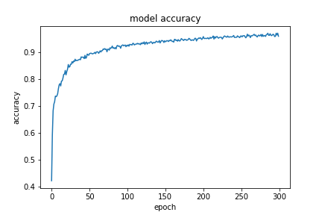
Anwendbarkeitstest – Deep Learning
Simples Neuronales Netz
Periodische Signale mit verschiedenen Frequenzen
Input: Leistung des Wandlers über einen Zeitverlauf
Output: Klassifizierung der Frequenz

